Slide 1
イエスの宣教活動の一日
2024年7月13日 第2課

Slide 2
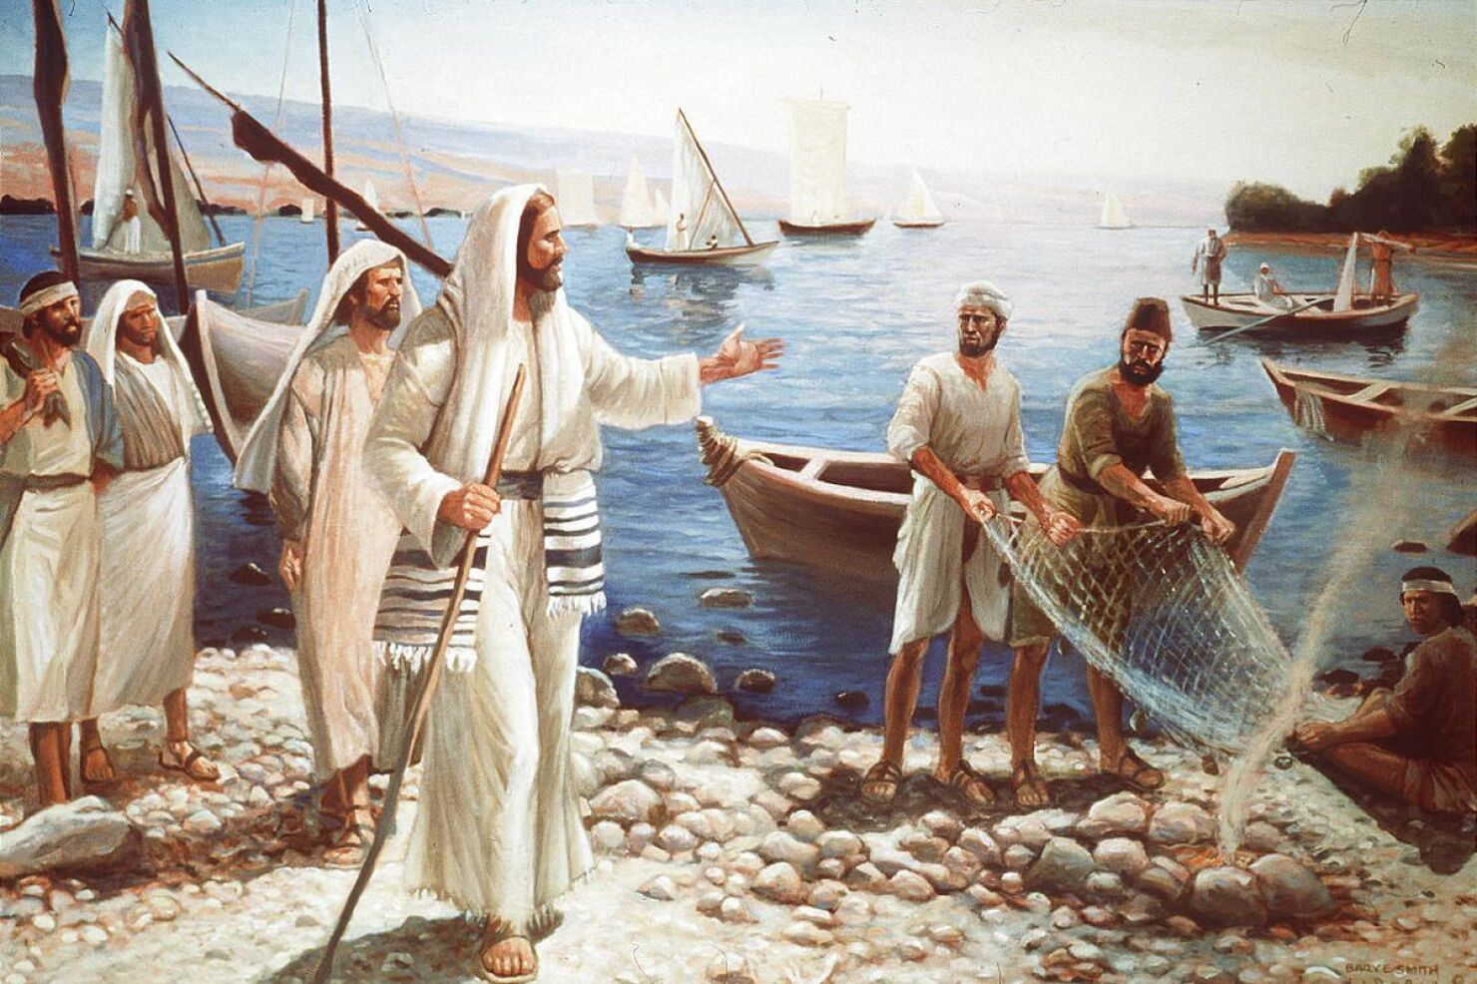
イエスは彼らに言われた、「わたしについてきなさい。あなたがたを、人間をとる漁師にしてあげよう」。
(マルコ1:17,口語訳)

Slide 3
イエスは、「わたしについて来なさい。人間をとる漁師にしよう」と言われた。
(マルコ1:17,新共同訳)

Slide 4
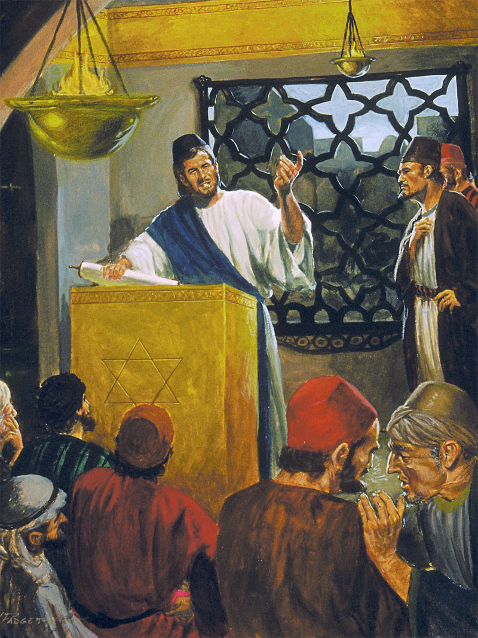
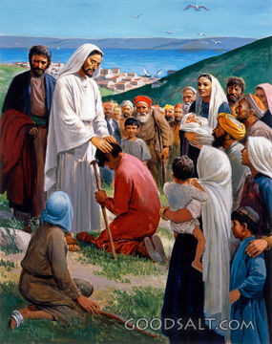
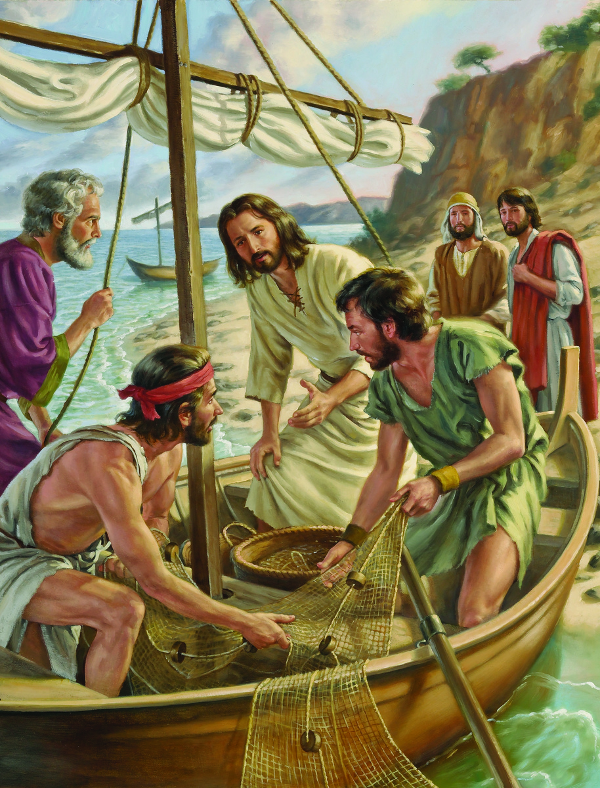
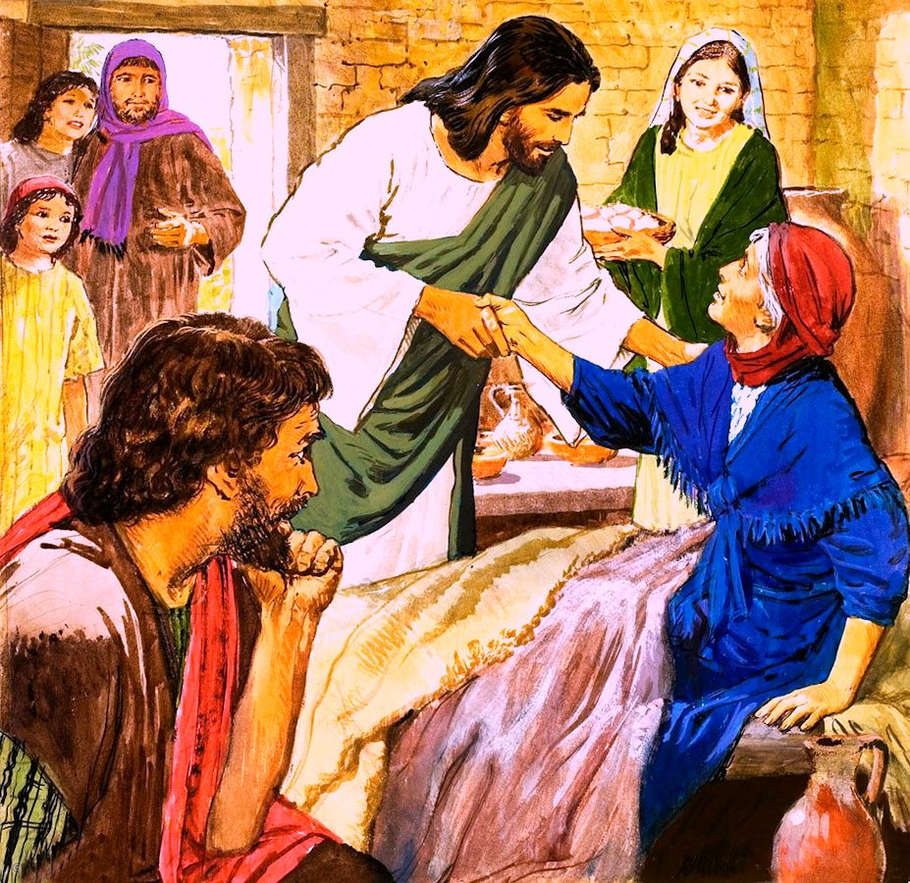
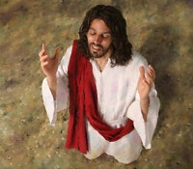
イエスの人生における一日とはどのようなものだろうか？もし私たちが一週間イエスに同行するとしたら？
マルコは、その第1章の最後の部分（マコ1:16-45）で、私たちが追体験するのを助けてくれる。
私たちは、イエスが漁師たちを弟子に召し、24時間一緒にいて彼らを教えられるスケジュールに同行する； 忙しい安息日を楽しみ、最後に彼らの日々の習慣を見る。
特別な活動:
弟子たちを呼ぶ マルコ 1:16-20
安息日の活動:
会堂での説教 マルコ 1:21-28
癒し マルコ 1:29-34
日常の活動:
祈りと説教 マルコ 1:35-39
癒しと法の尊重 マルコ 1:40-45

Slide 5
特別な活動

Slide 6
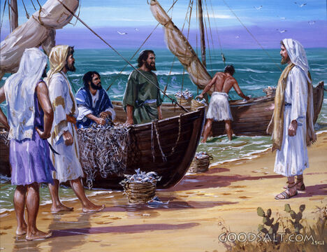
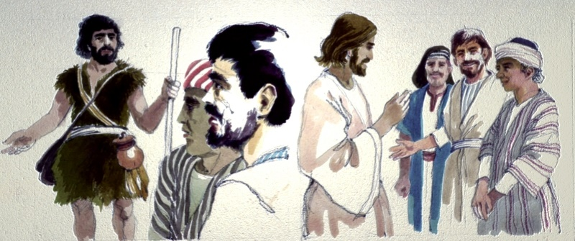
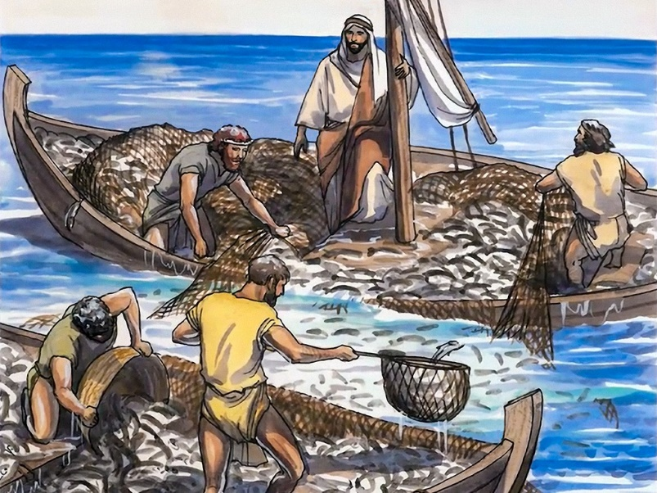
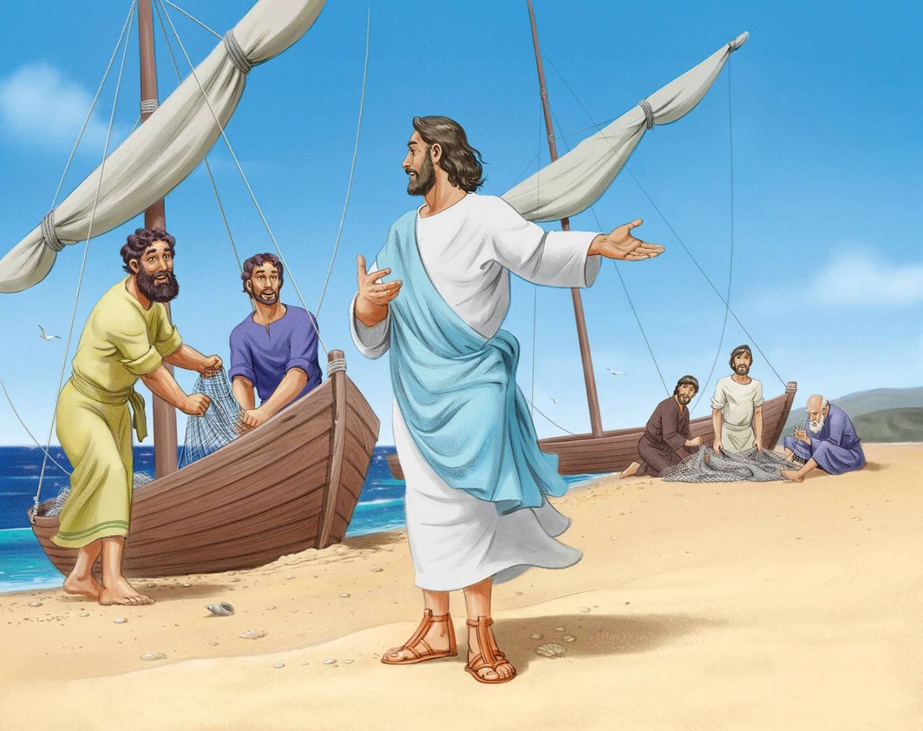
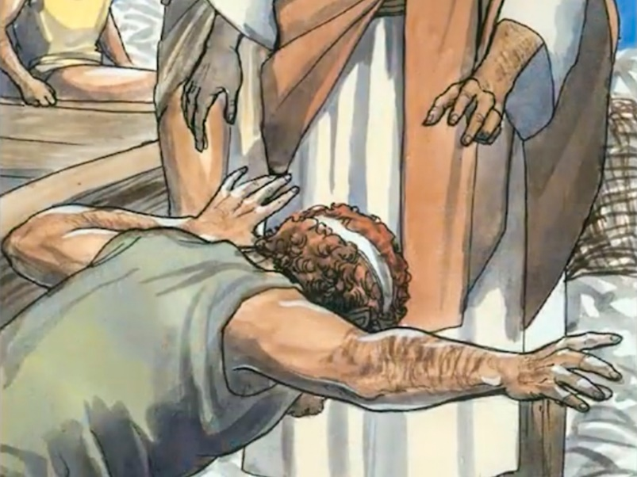
弟子たちを呼ぶ
イエスは彼らに言われた、「わたしについてきなさい。あなたがたを、人間をとる漁師にしてあげよう」。 (マルコ 1:17)
マルコの特徴はその簡潔さである。他の福音書を参照しなければ、この召命について誤った結論に達するかもしれない。
彼らがイエスに出会ったのはこれが初めてではなかった。バプテスマのヨハネの従者として、彼らはイエスについてのヨハネの言葉を聞き、イエスに従ったのだ。最初に従ったのはアンデレとヨハネで、その後にそれぞれの兄弟が続いた（ヨハ1:35-42）。
イエスはペテロの船から説教し、そして奇跡的な漁が行われた。四人の兄弟の網は魚の多さに破れそうになっていた（ルカ5：1-7）。ヤコブとヨハネが網を繕っている間、ペテロはイエスの足元に倒れ込んだ（ルカ5：8-11）。
ヤコブとヨハネは家業も父も捨て、ペテロとアンデレは魂の勝利者となるために生計を捨てた。イエスの呼びかけに従うことによって、彼らは人生を変え、全世界の人々の人生を変えた。

Slide 7
あなたはイエス様に従うために、 何をあきらめましたか？ （もし何も思いつかないとしたら、 それは何を意味しているのでしょうか？）

Slide 8
安息日の活動

Slide 9
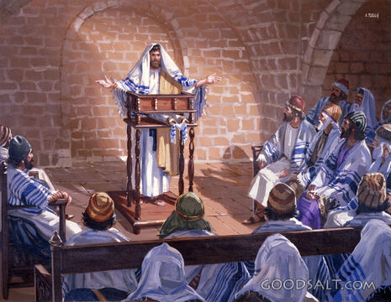
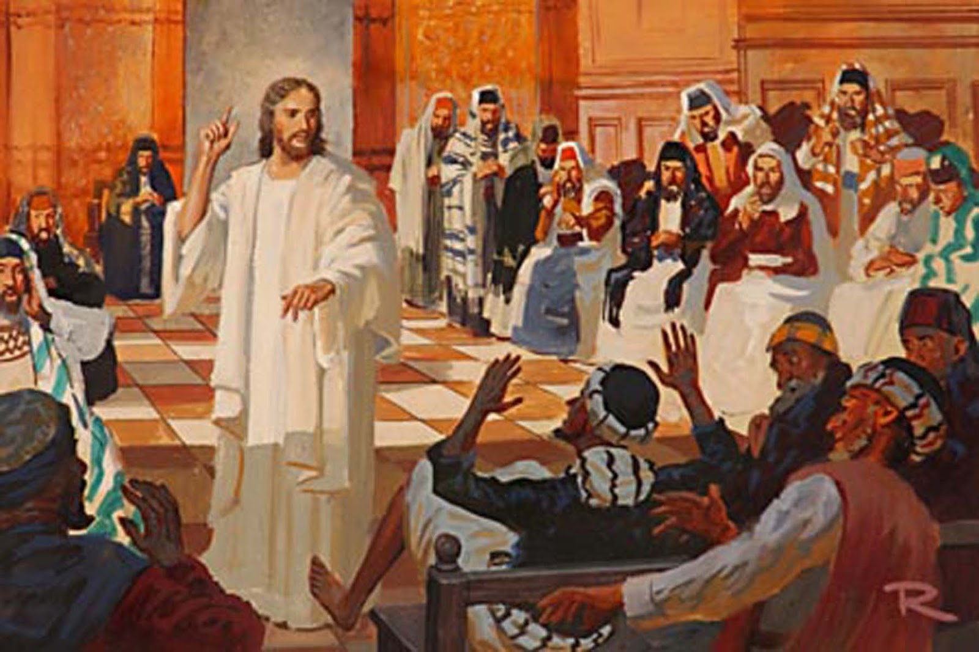
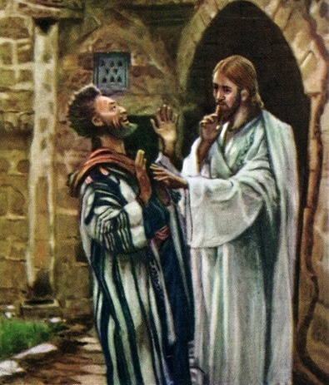
会堂で説教する
それから、彼らはカペナウムに行った。そして安息日にすぐ、イエスは会堂にはいって教えられた。(マルコ 1:21).
福音書は、安息日に会堂に行くことがイエスの習慣であり、孤立した行動ではなかったことを明らかにしている（ルカ4:16）。
イエスの説教に人々はどう反応したか？(マコ1:22）。
しかし、皆が喜んだわけではない。敵はイエスの影響力を無効にしようと、礼拝を中断することにした（マコ1:23-26）。素早い介入によって、人々はイエスの影響をさらに受けるようになった（マコ1:27-28）。
この話からは3つの事実が浮かび上がってくる：
教会に悪魔がいた。 教会には汚れた霊がいて、私たちはそれを見分けることができない（マタ13:24-30）。
悪魔はイエスが誰であるかを知っており、イエスの影響を無効にする方法を探していた。
イエスは彼に沈黙を命じた。自分をメシアだと公言する時ではなかったのだ。.

Slide 10
他の人々へ証するために、 私たちが「現代の真理」について 信じていることすべてを述べないことが 賢明であるのはどのような時でしょうか？

Slide 11
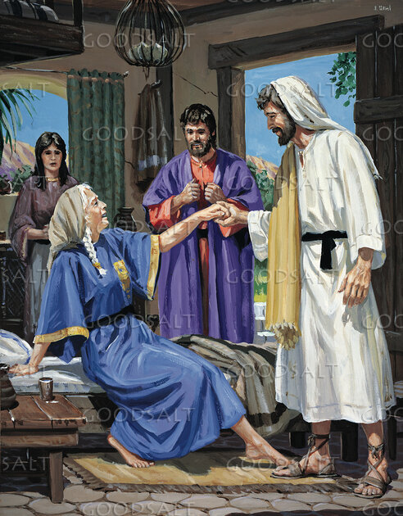
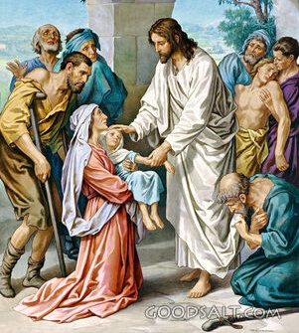
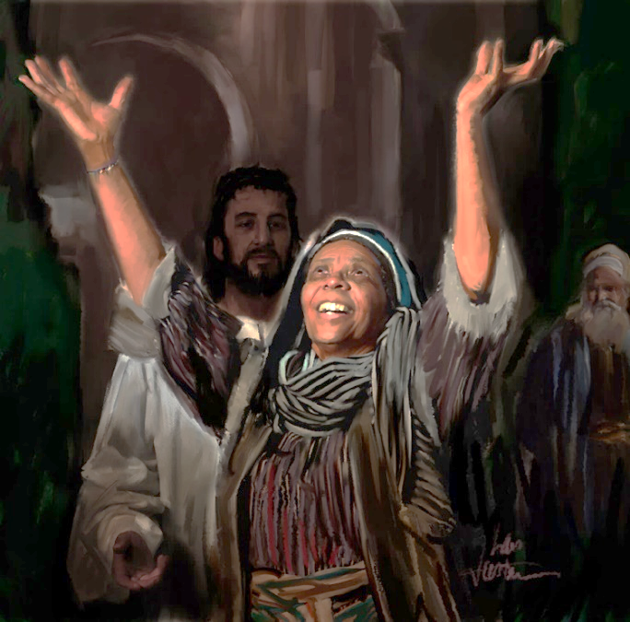
癒し
夕暮になり日が沈むと、人々は病人や悪霊につかれた者をみな、イエスのところに連れてきた。(マルコ 1:32)
会堂での礼拝が終わると、イエスは4人の弟子たちとともにペテロの家に退かれ、食事を楽しまれた（マルコ1：29）。
食卓の準備をしているとき、彼らは熱病にかかったペテロの義母のことをイエスに話した（マコ1:30）。癒やされたこの女性は、客人たちをもてなした（マコ1:31）。イエスが私たちに与えてくださる恩恵は、私たちにそれを他の人にも分かち合いたいという欲求を起こさせる。
悪霊にとりつかれた人の奇跡は、カファルナウムの多くの家庭で話題となった。そこで、安息日の神聖な時間が終わり、日が沈むと、彼らは多くの病人をイエスのもとに連れて行き、癒してもらった（マコ1:32-34）。
なんという喜びだろう！シモンの家には賛美の叫びが響き渡った！そして、いやされた人たちが賛美しただけでなく、イエスご自身もいやしをもたらすことを喜ばれた。
疲れ果てた一日を終え、夜も更けた頃、イエスはようやく休むことができた。

Slide 12
イエスはペテロの家族を どのように助けられましたか？ 安息日に起こったこの出来事から どのような教訓を得ることができますか？

Slide 13
日常の活動

Slide 14
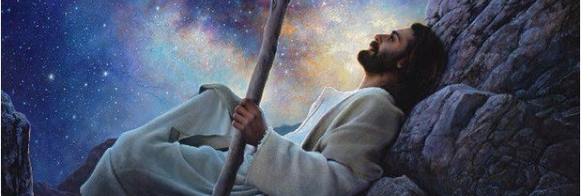
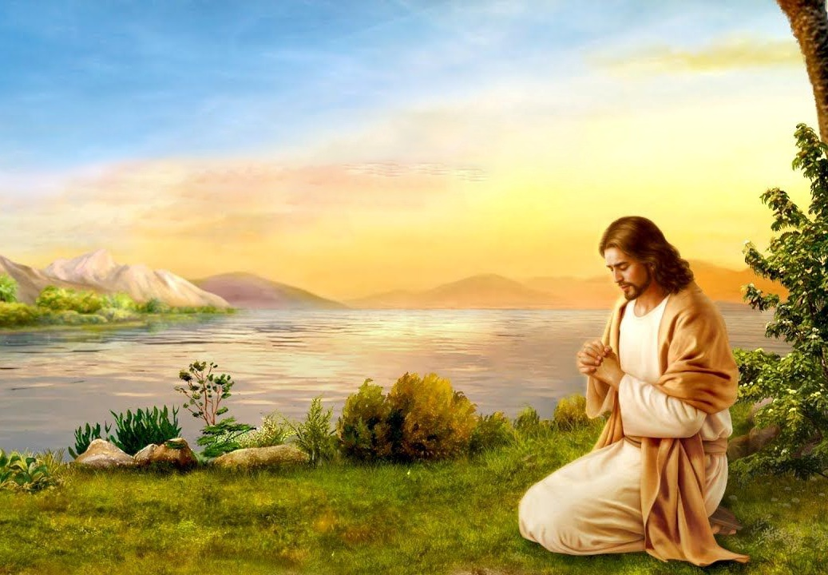
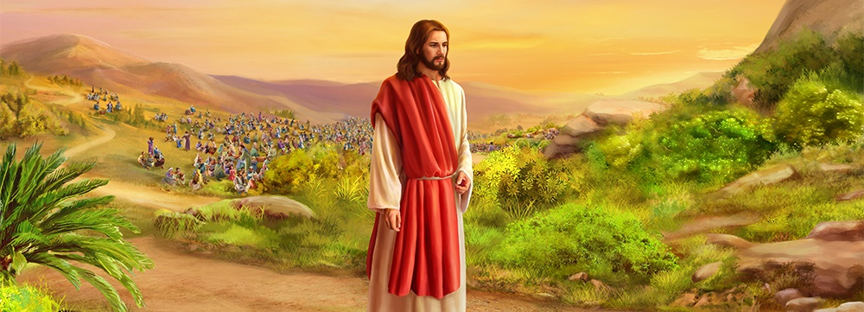
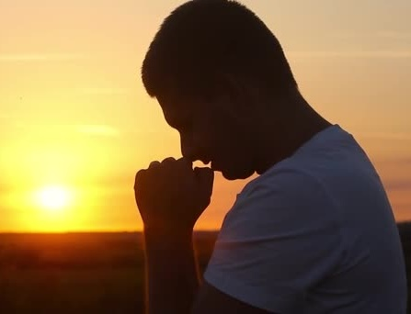
祈りと説教
朝早くまだ暗いうちに、イエスは起きて、人里離れた所へ出て行き、そこで祈っておられた。 (マルコ 1:35)
日曜日、弟子たちはイエスが町で説教されるのを待っていた。しかし、イエスの計画は違っていた。イエスは、より多くの人を祝福するために行動したのだ（マコ1:36-39）。
イエスは独断で行動したのではない。いつものように、まず父と話しに行き、その日なすべきことを告げられたのだ（マコ1:35、ヨハ8:28 ）。
イエスは毎日、祈りのうちに神を求めておられ、私たちにも真似をするよう招いておられる（マコ6:46、ルカ3:21、5:16、9:18、11:1、18:1）。特別な時には、一晩中祈り続けたこともあった（ルカ6:12-13、マタ14:21-23）。
イエスのように、私たちも毎日祈りの中で神の御心を知ろうとすべきではないだろうか。特別な状況においては、特に祈りの中で神を求めるべきではないだろうか？

Slide 15
イエス様ご自身が祈りにこれほど多くの 時間を費やす必要があるのならば、 私たち自身はどうでしょうか、 またどれくらいの時間を 祈りに費やすべきでしょうか？ イエスの模範は、わたしたちに 何を語りかけているでしょうか？

Slide 16
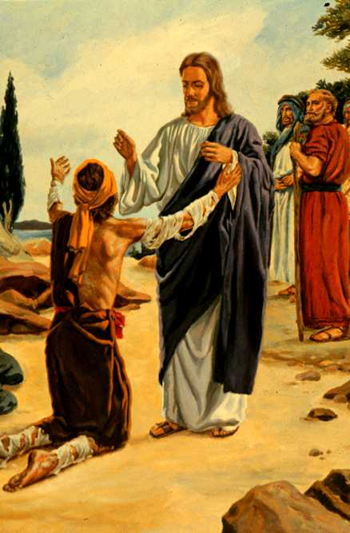
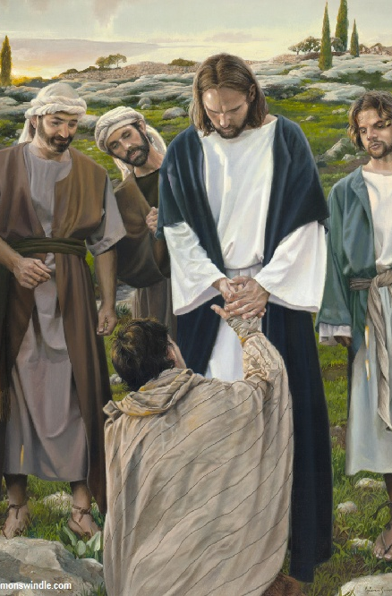
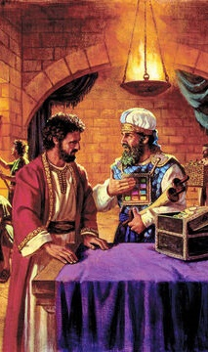
癒しと法の尊重
言われた。「だれにも、何も話さないように気をつけなさい。ただ、行って祭司に体を見せ、モーセが定めたものを清めのために献げて、人々に証明しなさい。」(マルコ 1:44)
病気のために人との接触から隔離されていたらい病人は、イエスの前にひざまずいて癒しを願った（レビ13:45、マコ1:40）。
群衆の前で、イエスは律法に反することをされた： つまり、らい病人に触れ、汚れた者とされたのである。しかし、らい病人はイエスの癒しを受けたのである。
私たちが罪と汚れを背負ってイエスのもとに来るとき、イエスは私たちから離れない。イエスは私たちに赦しと癒しを与え、私たちをイエスのようにきよめてくださる。
彼を癒した後、彼は二重の目的で二つの命令を下した。 (マコ1:44)
祭司に自分の体を見せる
法律を尊重する姿勢を示した
祭司たちに、彼をメシアとして受け入れる機会を与えたのだ。
黙っている
祭司たちがハンセン病患者に対して敵意を抱くのを防いだ。
彼は群衆にメシア的な期待を抱かせることを避けた。

Slide 17
たとい私たちがどれほど 善意を持っていたとしても、 福音伝道を妨げることをしないように するには、どうすればよいでしょうか？

Slide 18
「救い主の地上における生涯は、安楽な自己中心の生活ではありませんでした。彼は、たゆまず熱心に失われた人類の 救いのために労されました。馬槽から カルバリーに至るまで、彼は自己犠牲の道をたどり、至難なわざ困難な旅路など、いかなる労苦をも避けようとはなさい ませんでした。」
EGホワイト (キリストへの道 第９章)

